Slide 1
Разбор заданий темы «Мировое хозяйство»
(задание № 12)
Автор: Смирнова Лариса Владимировна, учитель географии
МОУ СОШ № 13 им. Р.А. Наумова г. Буя Костромской области

Slide 2
Электроэнергетика является отраслью, во многом определяющей развитие всех отраслей хозяйства страны. Количество производимой в стране электроэнергии является важным показателем уровня экономического развития страны. Какие три из перечисленных стран составляют тройку мировых лидеров по производству электроэнергии? Запишите цифры, под которыми указаны эти страны.
1) США
4) Индия
2) Китай
5) Франция
3) Бразилия
6) Саудовская Аравия
Проанализируйте карту электроэнергетики мира
1,2,4
правильный ответ

Slide 3
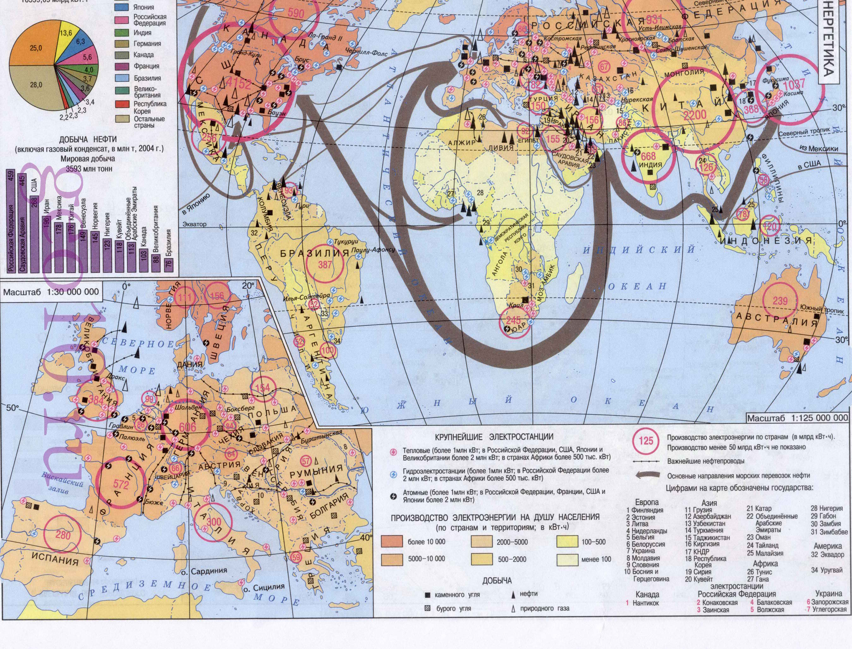
Найдите указанные страны, проанализируйте выработку электроэнергии

